Slide 1
Multi-User-Applikationen objektorientiert realisieren
Transaktionen in DBMS

Slide 2
Handlungsnotwendige Kenntnisse
1.1 Kennt Anforderungen an das Datenbankmanagement-System bezüglich Multi-User-Fähigkeit.
3.3 Kennt Möglichkeiten, um Transaktionen im DBMS sicherzustellen.

Slide 3
Ziele
Du kannst die verschiedenen Isolationsprobleme auf Datenbank Ebene erklären
Du kennst die verschiedenen Isolationslevel
Du kannst die vier ACID Kriterien aufzählen

Slide 4
«Als Transaktion bezeichnet man in der Informatik eine Folge von Programmschritten, die als eine logische Einheit betrachtet werden, weil sie den Datenbestand nach fehlerfreier und vollständiger Ausführung in einem konsistenten Zustand hinterlassen. Daher wird für eine Transaktion insbesondere gefordert, dass sie entweder vollständig und fehlerfrei oder gar nicht ausgeführt wird.» Wikipedia

Slide 5
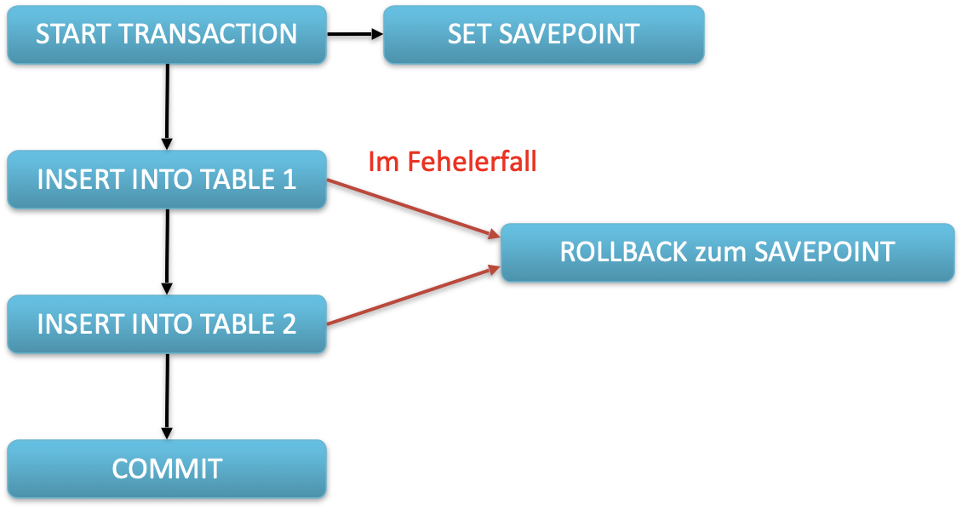
Transaktion Ablauf

Slide 6
Refresher MSSQL Statements
BEGIN TRANSACTION
  Neue Transaktion starten
COMMIT TRANSACTION
  Änderungen persistieren
ROLLBACK TRANSACTION
  Änderungen verwerfen

Slide 7
Beispiel Transaktion
BEGIN TRANSACTION;
UPDATE TICKET SET AMOUNT = 2 WHERE ID = 1;
UPDATE TICKET SET AMOUNT = 3 WHERE ID = 4;
COMMIT TRANSACTION;

Slide 8
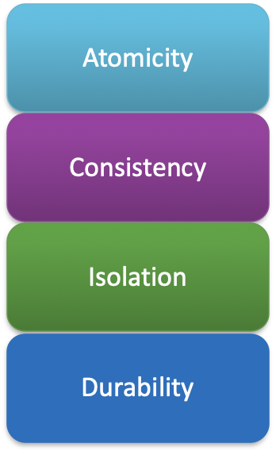
ACID-Prinzip
Eigenschaften von verlässlichen Transaktionen
  Atomarität
  Konsistenz
  Isolation
  Dauerhaftigkeit

Slide 9

ACID-Prinzip
Transaktionen werden ganz oder gar nicht ausgeführt
Transaktionen können aus mehreren SQL-Statements bestehen
Bei Abbruch der Transaktion (Rollback) bleibt die Datenbank unverändert

Slide 10
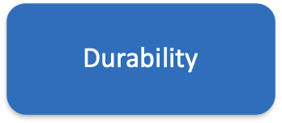
ACID-Prinzip
Änderungen der Transaktion werden dauerhaft gespeichert
Dauerhafte Speicherung darf nicht durch einen Systemfehler verhindert werden

Slide 11
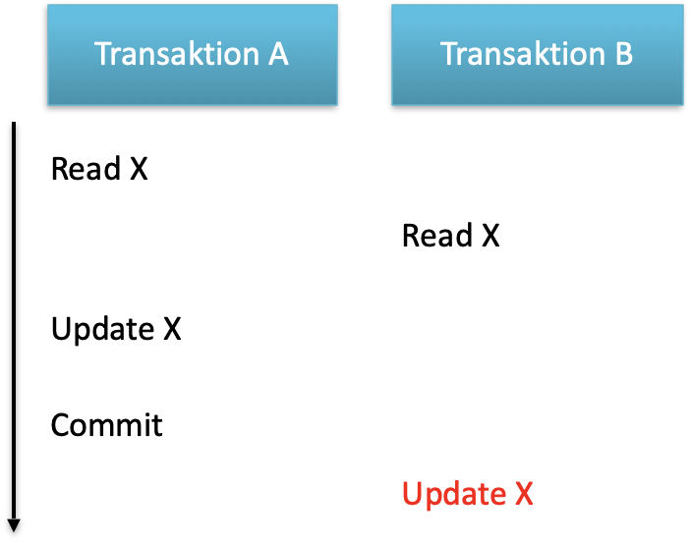
Isolationsprobleme – Lost Update
Zwei Transaktionen modifizieren parallel den gleichen Datensatz
Nur die Änderung einer Transaktion wird übernommen

Slide 12
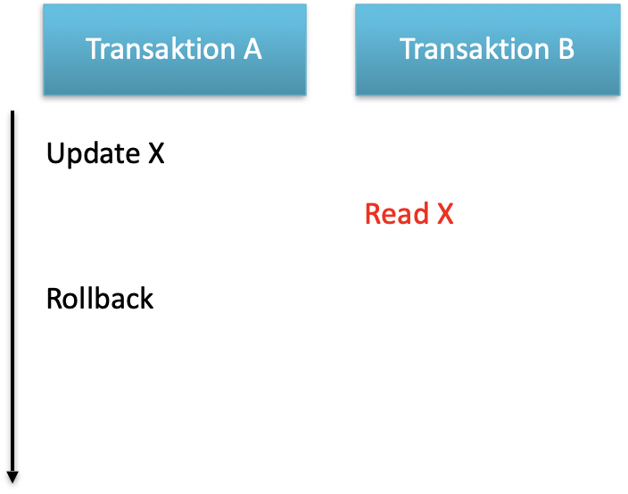
Isolationsprobleme – Dirty Read
Daten einer nicht abgeschlossenen Transaktion werden von einer anderen Transaktion gelesen

Slide 13
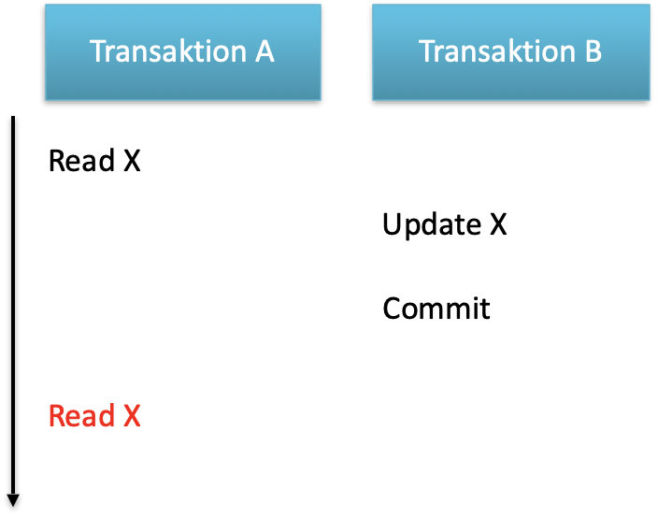
Isolationsprobleme – Non-repeatable Read
Wiederholte Lesevorgänge liefern unterschiedliche Ergebnisse
Die Anzahl Datensätze bleibt bei den beiden Lesevorgängen gleich, der Inhalt ändert sicher aber

Slide 14
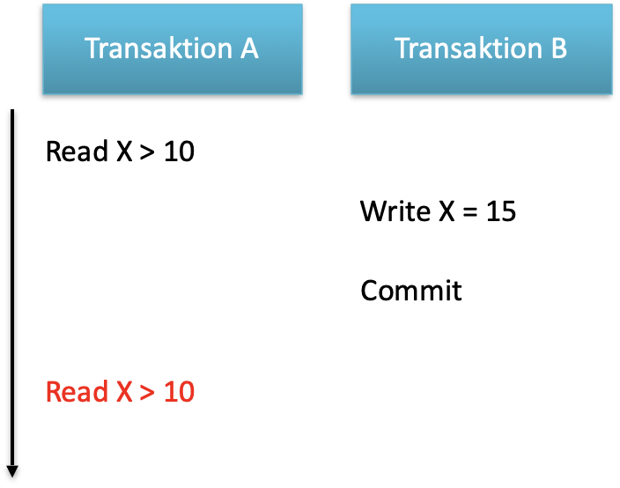
Isolationsprobleme – Phantom Read
Suchkriterien treffen während einer Transaktion auf unterschiedliche Datensätze zu
Die Anzahl Resultate bei den beiden Lesevorgängen ist unterschiedlich

Slide 15
Isolationslevel
Read uncommitted / Dirty Read
  Uncommittete Daten von anderen Transaktionen werden gelesen
  Bei einem SELECT wird kein Lock gemacht
Read committed
  Nur committete Daten werden gelesen
  Jedes SELECT Statement hat einen eigenen Snapshot

Slide 16
Isolationslevel
Repeatable Read
  Ein SELECT Statement gibt immer die gleichen Daten / Snapshot zurück
  Default bei InnoDB (MySQL)
Serializable
  Transaktionen werden so ausgeführt, als wären sie nacheinander
  Nicht ideal aus Concurrency Sicht

Slide 17
Isolationslevel (generell)
Level | Write Lock | Read Lock | Range Lock
Read uncommitted | - | - | -
Read committed | X | Shared Lock | -
Repeatable read | X | X | -
Serializable | X | X | X

Slide 18
Isolationslevel (InnoDB)
Level | Lost Updates | Dirty Read | Non-repeatable Read | Phantom Read
Read uncommitted | unmöglich | möglich | möglich | möglich
Read committed | unmöglich | unmöglich | möglich | möglich
Repeatable Read | unmöglich | unmöglich | unmöglich | möglich
Serializable | unmöglich | unmöglich | unmöglich | unmöglich

Slide 19
Fragen?

